Slide 1
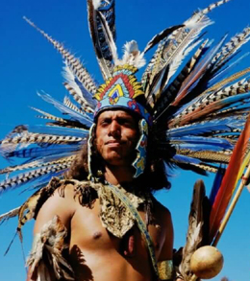
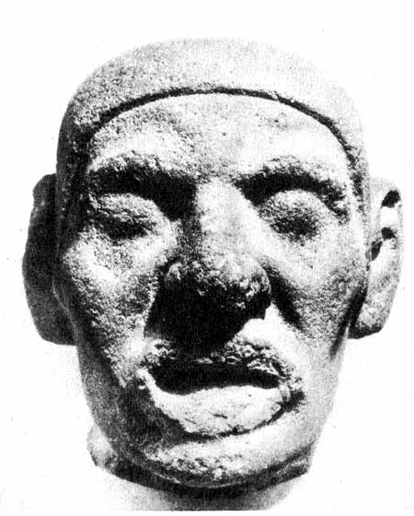
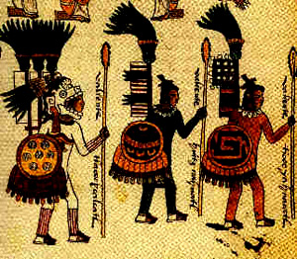
Государства и народы доколумбовой Америки. Ацтеки.
Муниципальное бюджетное общеобразовательное учреждение
«Парбигская средняя общеобразовательная школа»
Подготовила
Суханова А.Е.,
учитель истории и
обществознания

Slide 2
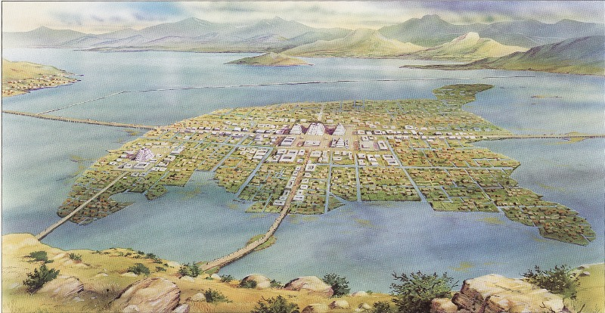
В Мексике, на плоскогорье высотой 2000 м над уровнем моря, у подножий горных вершин расположена живописная долина с мягким климатом и плодородной почвой.
В XIII веке сюда с севера пришли ацтеки и на островах посреди большого озера основали город Теночтитлан.

Slide 3
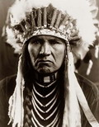
Строительство великого Теночтитлана
Острова соединили дамбами: город пересекали прямые улицы и каналы, вдоль которых возвышались храмы и дворцы, украшенные рельефами и мозаикой.

Slide 4
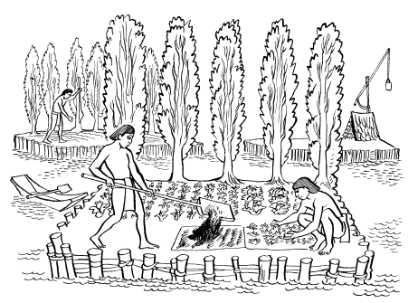
«Плавучие поля и сады»
Земли у ацтеков не хватало. Поэтому на узких полуостровах и сплетенных из ветвей плотах они укладывали поднятые со дна озера водоросли и плодородный ил и засевали их. С этих «плавучих полей» за год собирали несколько урожаев.

Slide 5
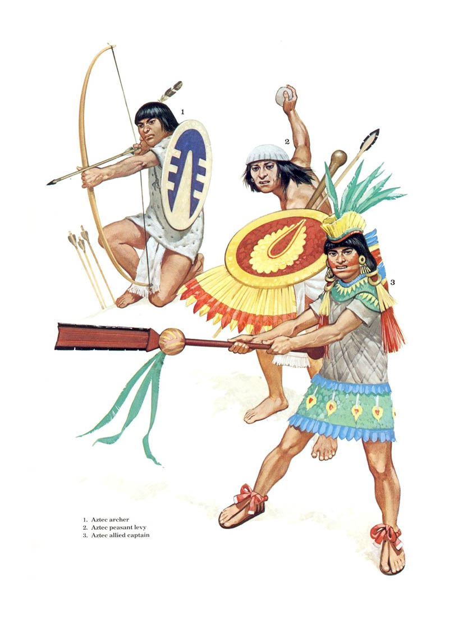
Воины
Ацтеки подчинили соседние племена, используя раздоры между ними. Они заставили побежденных платить большую дань и давать рабов. Хотя племенами по-прежнему управляли местные вожди, но в главных городах жили ацтекские наместники и сборщики дани. Ацтеки делились на знать и простолюдинов – земледельцев и ремесленников.
1 - ацтекский лучник;
2 - ацтекский ополченец;
3 - вождь ацтекских союзников.

Slide 6
Во время войн создавалась грозная армия численностью около 150 тыс. человек. Своим мужеством на войне родовые воины, вооруженные копьями и луками, могли заслужить доступ в ряды знати; таких воинов называли «орлами» и «ягуарами». Захваченных на войне пленников приносили в жертву богам или делали рабами. В столице было два невольничьих рынка, где торговали оставленными в живых пленниками.
Тепейоллотль – один из самых почитаемых и популярных богов у ацтеков. С одной стороны он был богом гор и пещер, а с другой был символом и покровителем воинов-ягуаров, особо элитных отрядов в армии ацтеков.

Slide 7
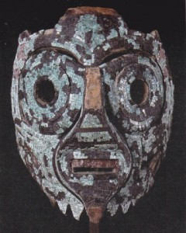
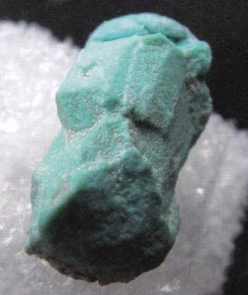
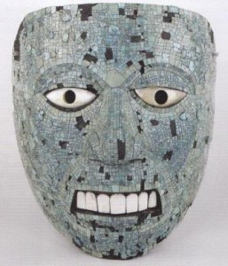
Ремесло
Больших успехов ацтеки достигли в ремесле: чеканщики делали украшения из золота и серебра, ювелиры искусно гранили драгоценные камни и выполняли мозаичную работу.
Маска ацтеков-
бог Тлалог
Бирюза.
Ацтеки считали
её слезами богини Неба
Маска ацтеков,
инкрустированная бирюзой

Slide 8
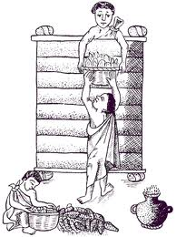
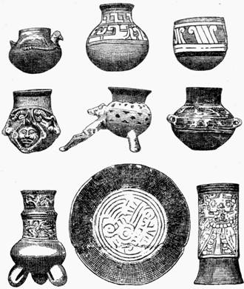
Ремесленники изготовляли сосуды с орнаментом, ткани и вышивки с прокладками из птичьих перьев, которые переливались всеми цветами радуги.
Хранилище для снятого урожая кукурузы ацтеков.
Хранилище для
снятого урожая
кукурузы ацтеков.
Глиняная посуда Тотонаков, завоёванных ацтеками

Slide 9
Религиозные верования
Кетцакоатль – в переводе с языка ацтеков имя этого бога можно трактовать как «змей с перьями». Верховное божество для ацтеков стало одним из самых известных во всей Южной Америке, послужив прообразом для многих богов других народов и племен (в частности Кукулькан майя его прямой аналог).

Slide 10
Миклантекутли - бог смерти в единстве с Кетцалькоатлем - богом создавшим человека
Изображения богов ацтеками стилизованы и мозаичны по цветовому решению.

Slide 11
Рисунки ацтеков

Slide 12
Интернет источники
http://apehasotki.ru/?cat=5&article=1853
http://historic.ru/books/item/f00/s00/z0000013/st012.shtml
http://www.kazunitrade.ru/history/180-acteki.html
http://indeec.net/imperia_actekov/1.html
http://tetarakihi.livejournal.com/71143.html
http://mexico-vkontakte.com/?p=599
http://fictionbook.ru/author/viktor_fon_hagen/acteki_mayiya_inki_velikie_carstva_drevn/read_online.html?page=5
http://www.peremeny.ru/book/rd/627
http://pro-kamni.ru/category/vyberite-kamen/biryuza
http://blogs.privet.ru/community/trubka_mira/tags/109589
http://dick-k.narod.ru/Conquistadores.html
http://umythology.net/bogi/1717.html

